Slide 1
Роль Самары в освоении Поволжья и Приуралья в 18 в.
Старкова Ю.В.
учитель истории ГБОУ СОШ №2 «ОЦ» с. Кинель-Черкассы

Slide 2
Самарский укрепленный район. Система укреплений
Укрепленные сооружения (протяженность 1320 м, )
Земляной замок(форма ромба, круглые бастионы, земляные валы+ ров)
Дозорная башня (пушки для обстрела )

Slide 3
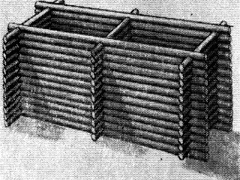
Крепостные стены

Slide 4
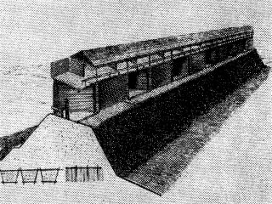
Тарасы от северной стены к Волге

Slide 5
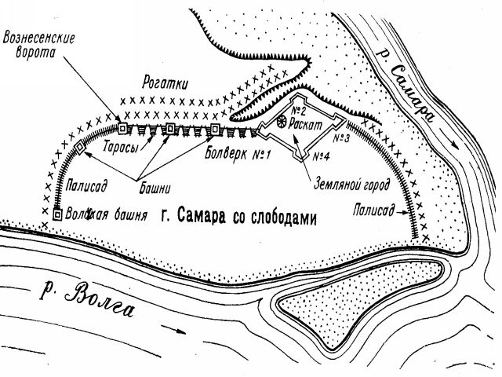
План городских укреплений

Slide 6
Освоение Самарского края
В ХVIII в. граница русского государства в Среднем Поволжье довольно быстро перемещалась на юго-восток. Ранее построенные здесь крепости-города в XVII-XVIII вв. были дополнены полевыми укрепленными линиями: Симбирской, Коросунской, Закамской, Сызранской, Новозакамской и Самарской.

Slide 7
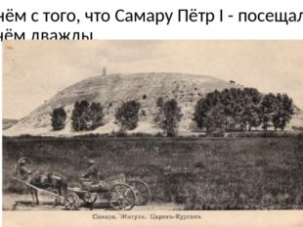
Однако курган нарекли Царёвым. Царёв курган получил своё название после того, как Пётр Первый во время своего похода в Дербент отдыхал на этом месте и любовался окрестностями. До этого царь присутствовал на службе в Христо-Рождественской церкви, в то время ещё деревянной, отстроенной в 1707 году. Пётр Первый собственноручно выдолбил на плоской каменной плите, на вершине кургана, следующую надпись: "Пётр 1, год 1722 от Р.Х.).

Slide 8
Ново-Закамская оборонительная линия
Цель- защита восточных рубежей Русского государства
Действовала 150 лет
Длительность 230 км
Редуты (квадратное сооружение), реданы (оборонительной сооружение в виде угла)

Slide 9
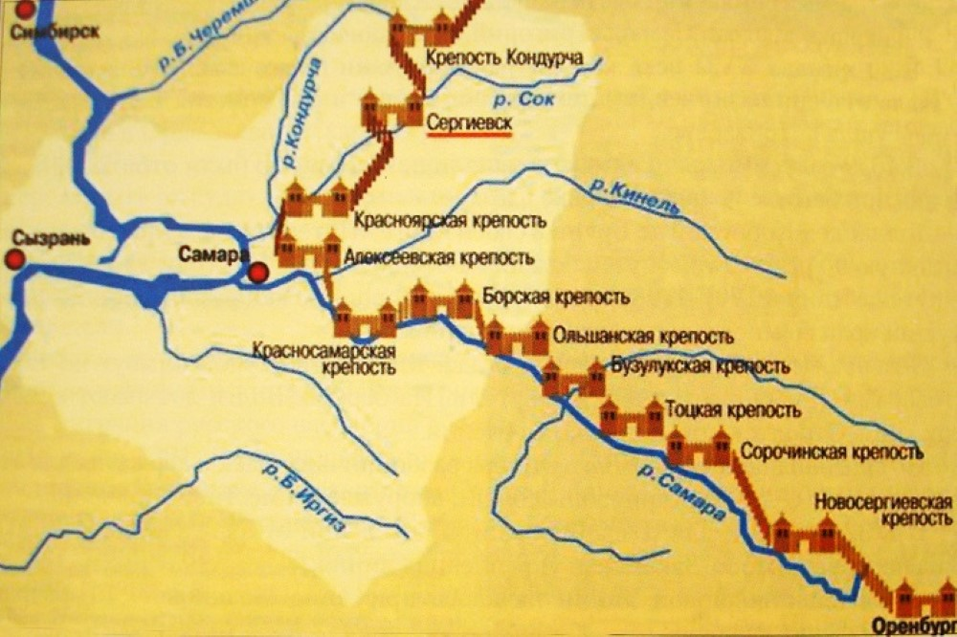
Укреп район

Slide 10
Оренбургская экспедиция

